Slide 1

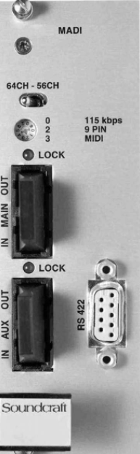
음향 시스템 사양서
VI OPTION CARD
SOUNDCRAFT : MADI Optical CARD
SPECIFICATIONS
Optional MADI expansion module
Channel : 64ch , 56ch Switch Mode
Compatibility: Vi6 Local Rack / Compact Stagebox / Vi1 / Vi3000
Connector : SC connectors
FEATURES
본 기기는 옵션 카드로서 다음과 같은 기능과 사양에 준한다.

